Slide 1
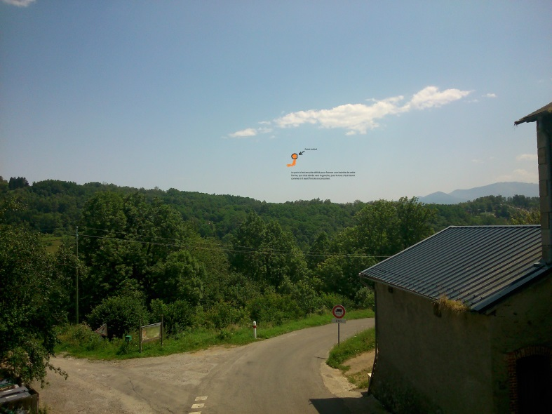
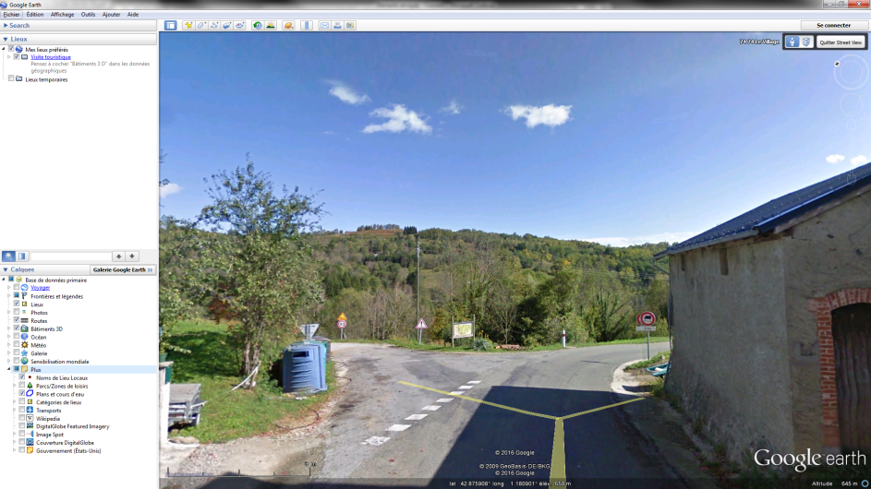
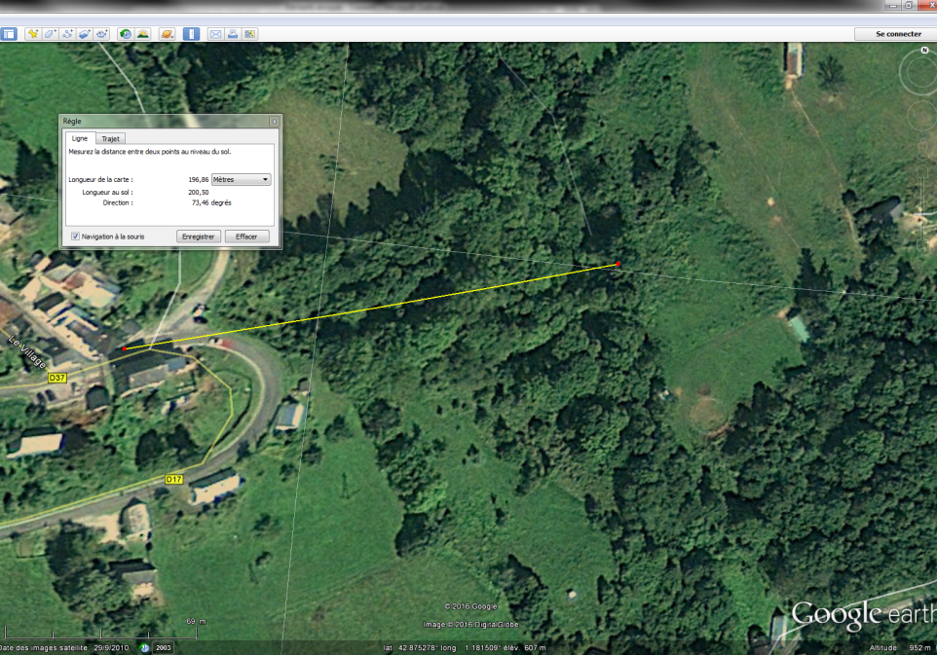
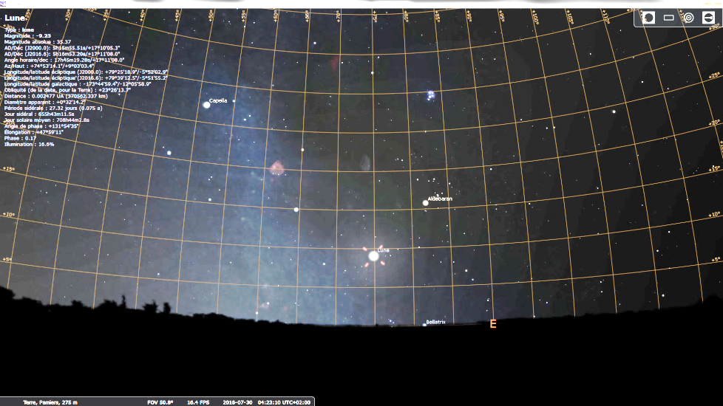
La capture Google permet de retrouver l’azimut du PAN représenté sur la photo du témoin. Azimut et élévation correspondent à la position de la Lune.

